Slide 1
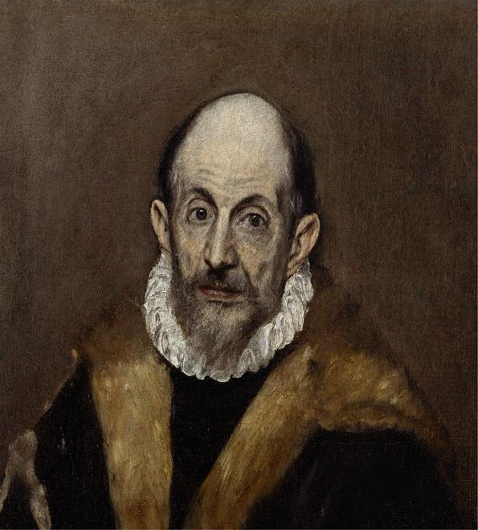
Portrait d'homme âgé
Domínikos Theotokópoulos[a], dit le Greco[b], né le 1er octobre 1541 à Candie (aujourd'hui Héraklion) en Crète (alors possession de la république de Venise) et mort le 7 avril 1614 à Tolède, est un peintre, sculpteur et architecte qui fut principalement actif en Espagne.
Cliquez Gauche PPS
En Manuel Merci
Le Greco

Slide 2
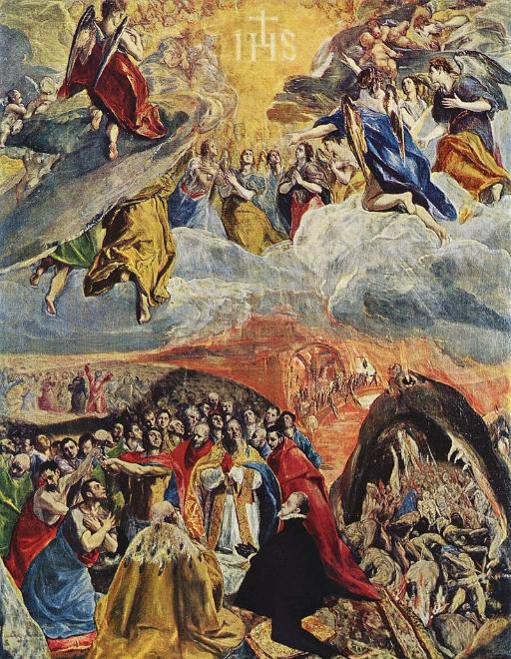
La Sainte Alliance, ou le rêve de Philippe II, entre 1577 et 1580, Escurial. Proposition rejetée pour la décoration de l'Escurial.

Slide 3
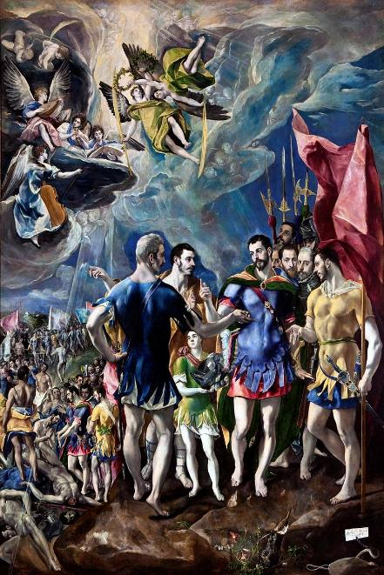
Le Martyre de saint Maurice, vers 1580-1582, Escurial. 2e toile rejetée pour l’Escurial.

Slide 4
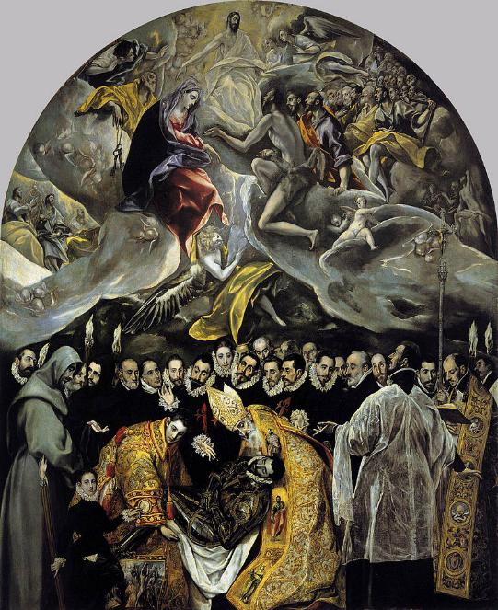
L'Enterrement du comte d'Orgaz, 1586-1588, Tolède, église Santo Tomé.

Slide 5
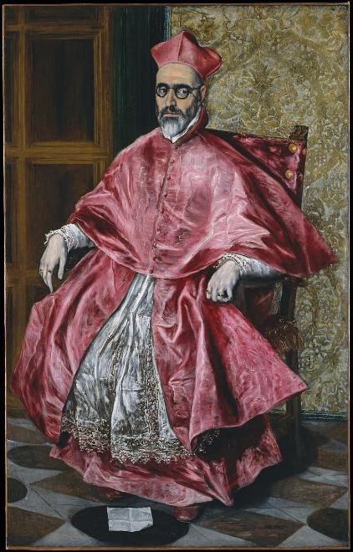
Cardinal Fernando Niño de Guevara (1541-1609) Modifiez ceci sur Wikidata

Slide 6
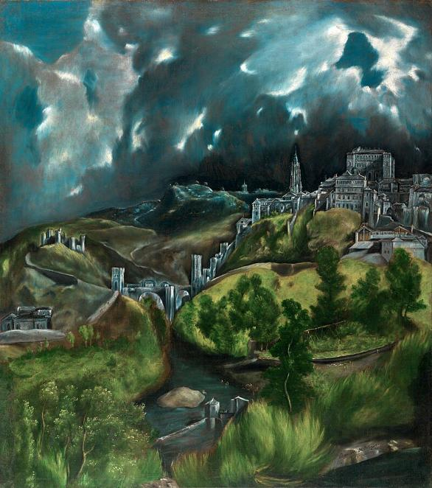
Vue de Tolède sous l'orage, 1596-1600, New York, Metropolitan Museum of Art.

Slide 7
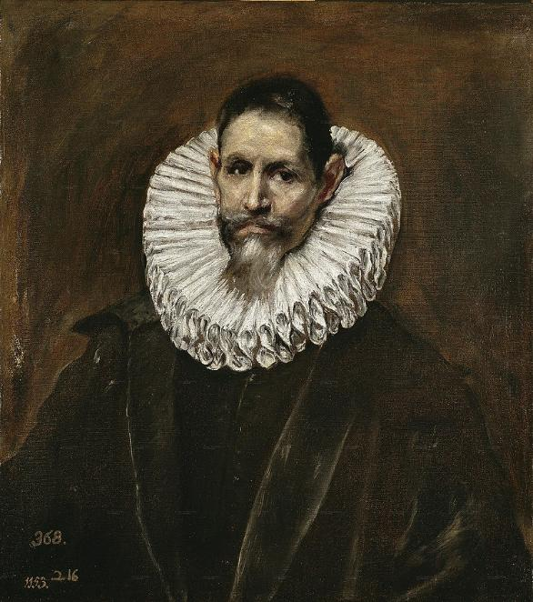
Portrait de Jerónimo de Cevallos, maire de Tolède, 1613, Madrid, musée du Prado.

Slide 8
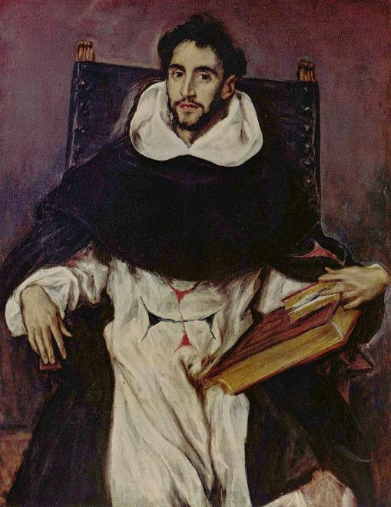
Frère Hortensio Felix de Paravicino, vers 1609, Boston, musée des Beaux-Arts.

Slide 9
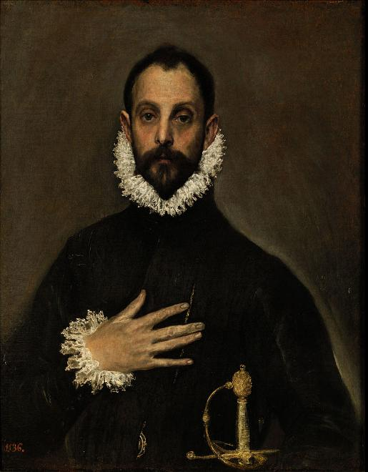
Le Gentilhomme à la main sur la poitrine, vers 1580, Madrid, musée du Prado. À la redécouverte du Greco au début du XXe siècle, ce portrait a « déchaîné un torrent littéraire en Espagne ».)

Slide 10
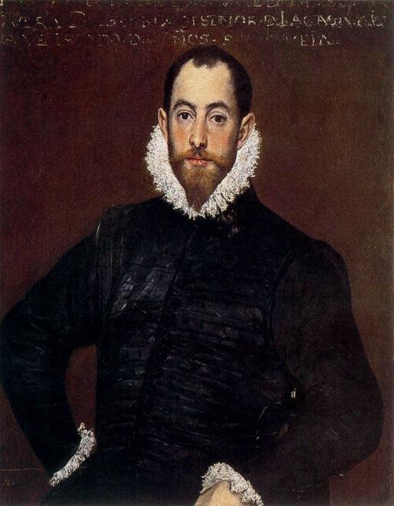
Portrait d'un gentilhomme de la maison de Leiva, 1580, Montréal, Musée des beaux-arts.

Slide 11
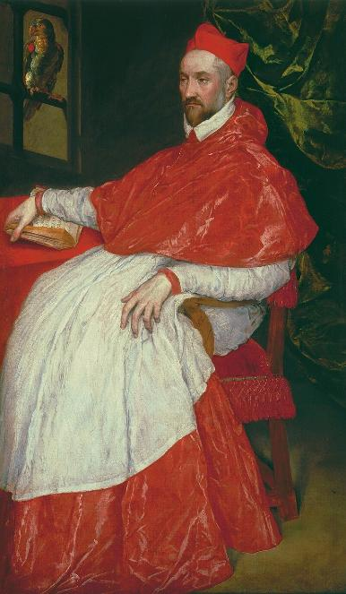
Le cardinal de Guise, 1570-1572, Kunsthaus de Zurich.

Slide 12
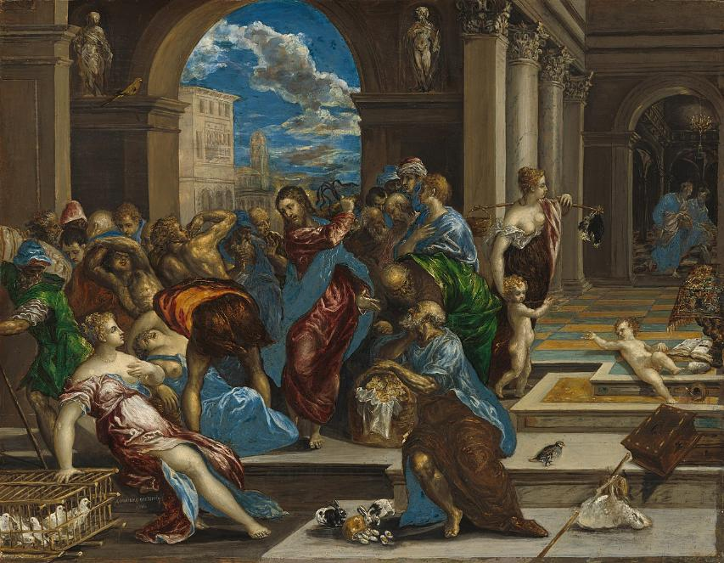
Le Christ purifiant le Temple

Slide 13
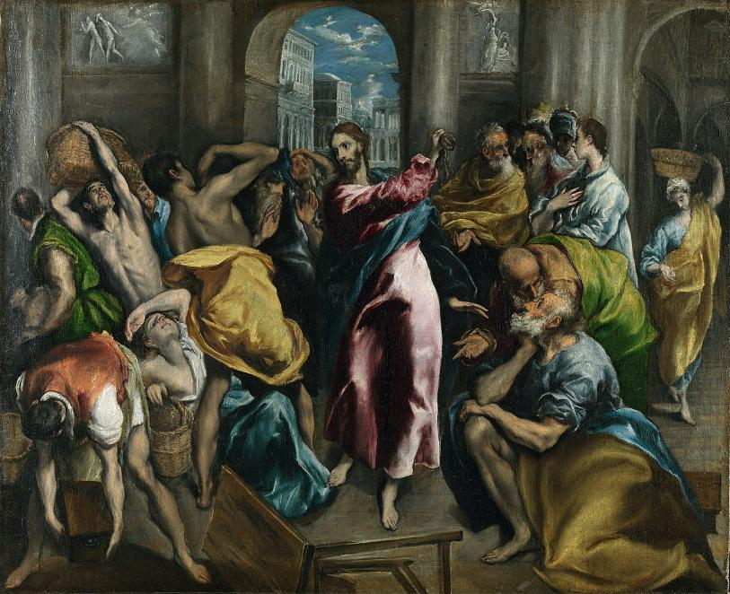
Troisième version, vers 1600, Londres, National Gallery. Version tolédane, concentrée sur le Christ.

Slide 14
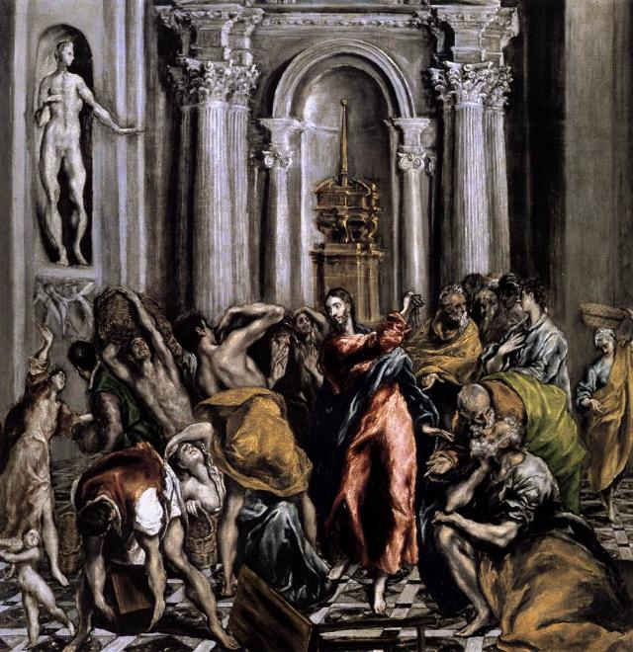
Version ultime, Madrid, église San Ginés.
Version ultime, Madrid, église San Ginés.

Slide 15
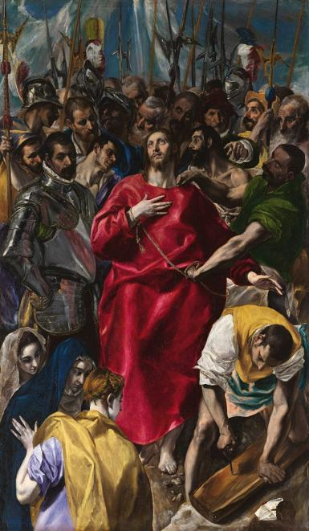
Le Partage de la tunique du Christ (El Espolio), 1577–1579, cathédrale Sainte-Marie de Tolède, sacristie.

Slide 16
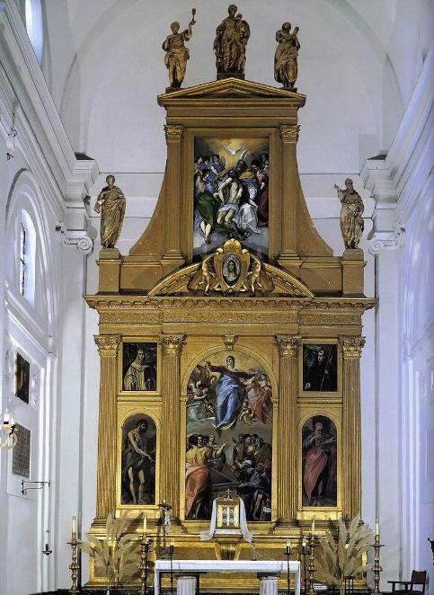
La Trinité, 1577-1579, abbaye Saint-Dominique de Silos. Les tableaux sont des copies modernes ; les sculptures et l'architecture du maître-autel de Santo Domingo sont originales

Slide 17
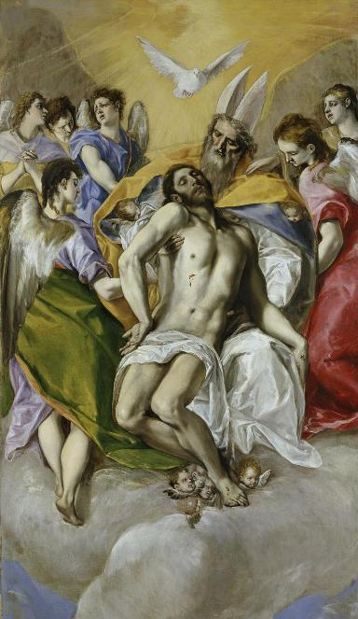
La Trinité, 1577, Madrid, musée du Prado

Slide 18
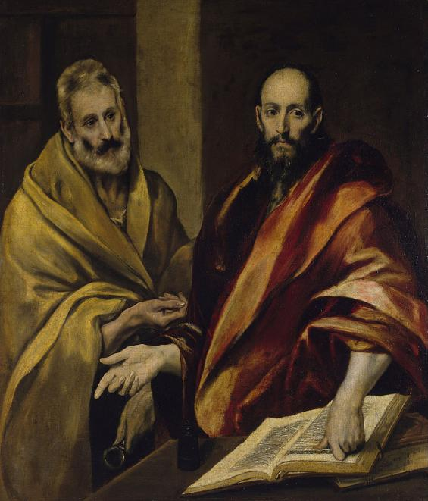
Les Apôtres Pierre et Paul, 1587-1592, Saint-Pétersbourg, musée de l'Ermitage.

Slide 19
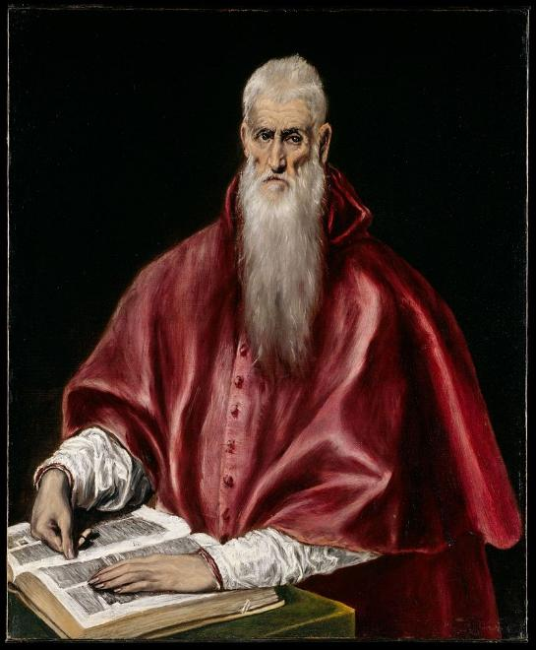
Saint Jérôme en cardinal, vers 1610, New York, Metropolitan Museum of Art.

Slide 20
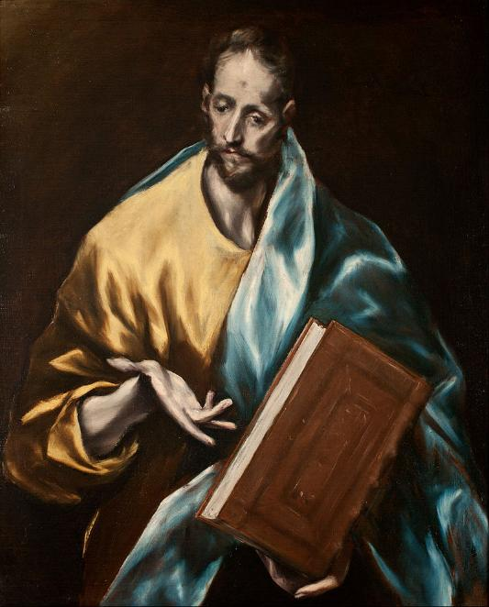
Saint Jacques le Mineur

Slide 21
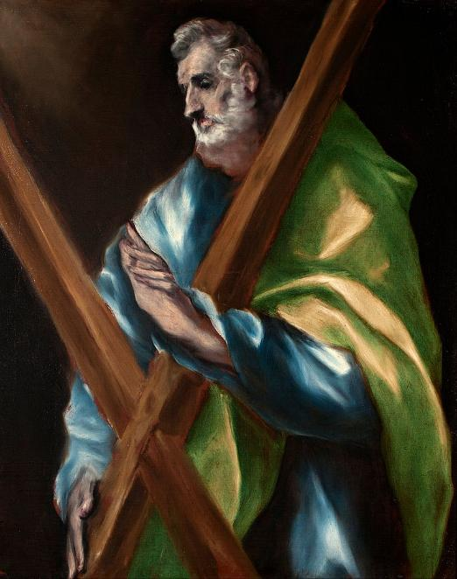
Saint André

Slide 22
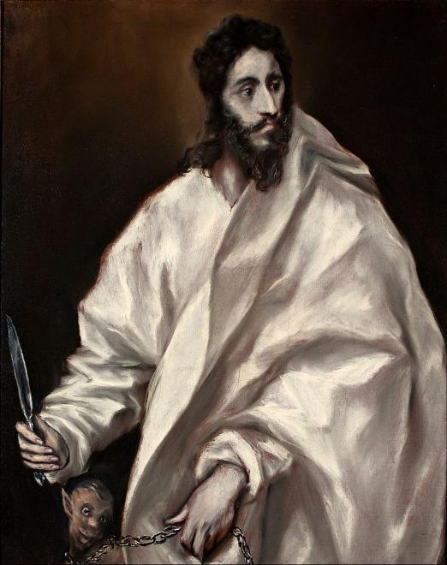
Barthélemy l'Apôtre

Slide 23
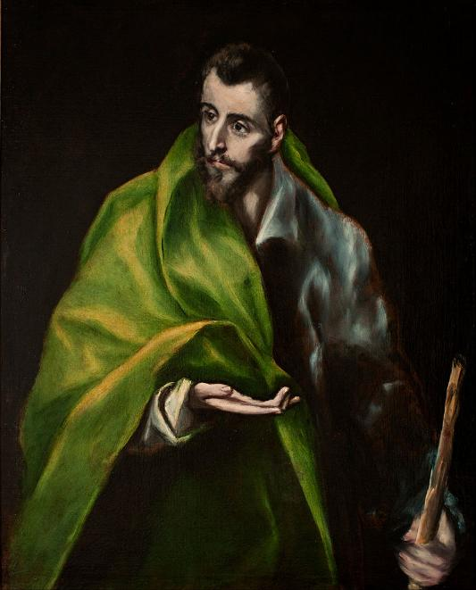
Saint Jacques le Majeur

Slide 24
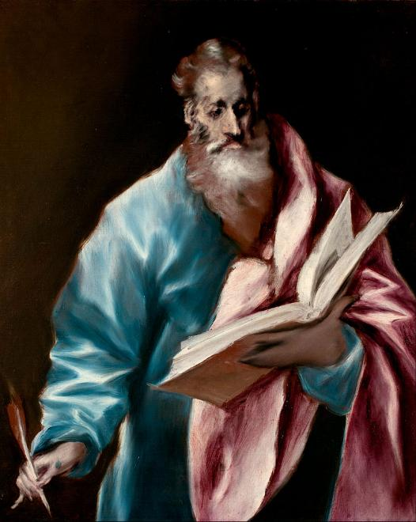
Apôtre Saint Matthieu

Slide 25
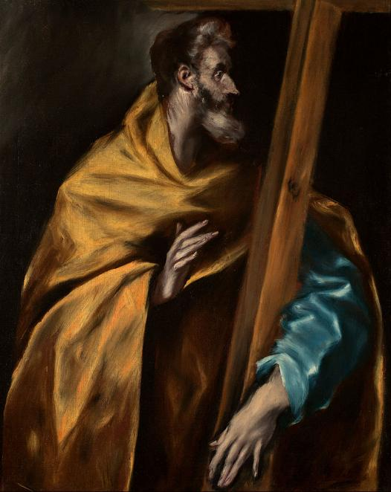
Apôtre Saint Philippe

Slide 26
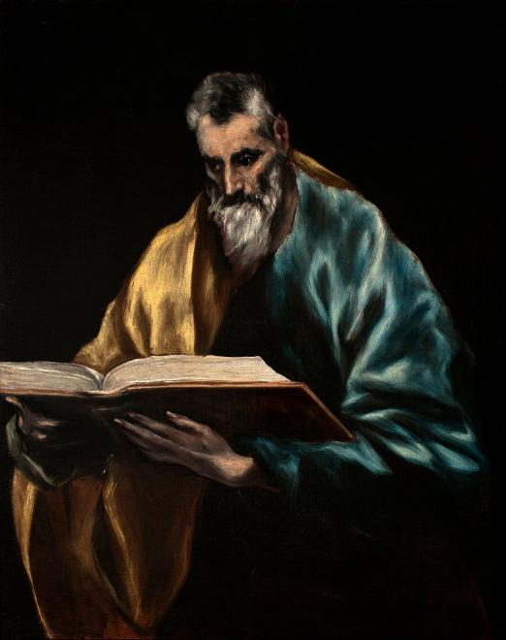
Saint Simon

Slide 27
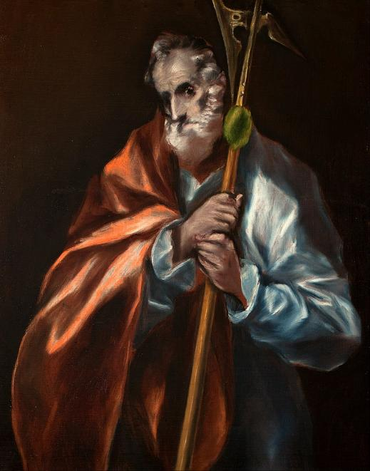
Saint Jude dit Thaddée

Slide 28
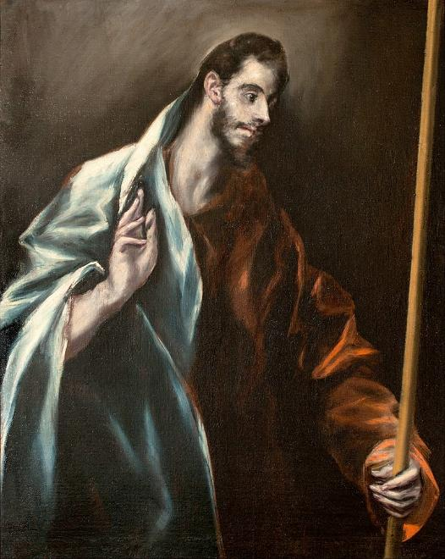
Apostle St Thomas

Slide 29
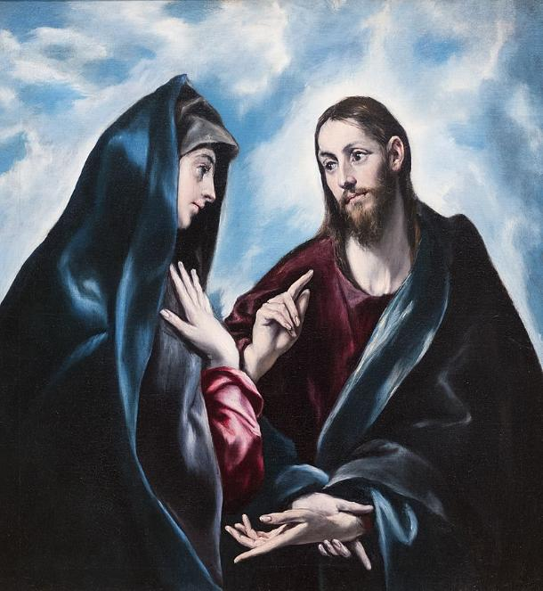
Le Christ prend congé de sa mère (v. 1590), collection particulière.

Slide 30
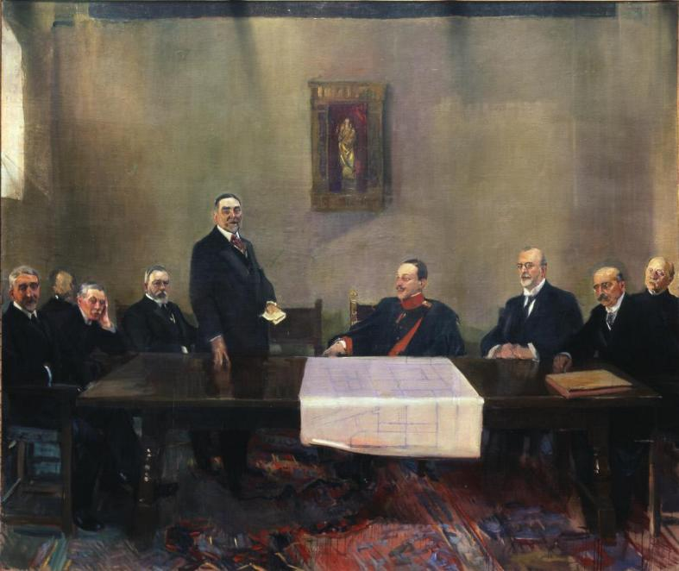
Lorient Vous A Présenté
Le Peintre Et Architecte
Le Gréco Espagne
Les Image Et Le Son Du Ne
Daniel
Cliquez Gauche PPS
En Manuel Merci
Le Comité de Patronage de la maison-musée du Greco, Tolède, 1912-1920 The Hispanic Society of America, New York

